Slide 1
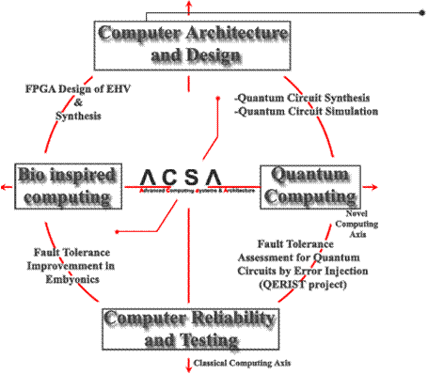
Calcul Reconfigurabil
S.l.dr.ing. Lucian Prodan – Curs 3

Slide 2
Despre ce vorbim ?
✓
ARHITECTURI RECONFIGURABILE
FPGA bazat pe SRAM
ARHITECTURI RECONFIGURABILE
FPGA bazat pe antifuse
FPGA bazat pe EEPROM
FPGA bazat pe FLASH
⇨

Slide 3
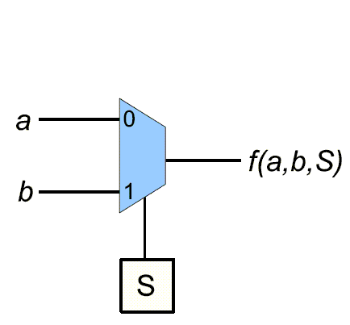
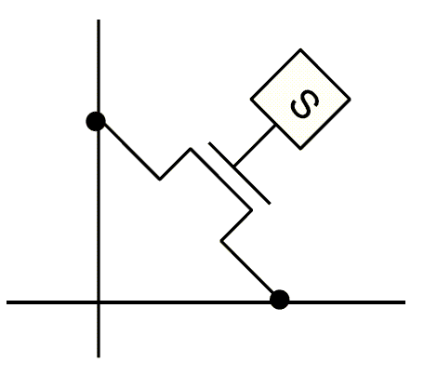
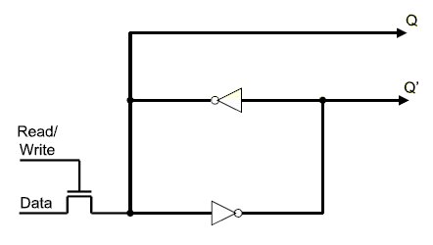
2. FPGA bazat pe SRAM
SRAM-based FPGA:
Cele mai răspândite FPGA-uri
Arhitectura memoriilor SRAM din FPGA diferită de SRAM comercial
O celulă de memorie (5 tranzistori) controlează direct şi permanent configuraţia
unui circuit
sau a unei interconexiuni
Avantaje:
Configurare rapidă, de un număr nelimitat de ori
Permite reconfigurarea dinamică
Dezavantaje:
Suprafaţă ocupată mare, configuraţia se pierde la oprire – volatilă
Consumă energie în mod continuu, informaţia sensibilă la furt
(Courtesy Cristophe Bobda)

Slide 4
Antifuse
Antifuse: în mod normal conexiune deschisă, dielectric între terminale
Stare iniţială: rezistenţă mare a dielectricului
Aplicarea unei tensiuni de programare “topeşte” dielectricul
Programare rapidă, prin puls de tensiune
Stare finală: rezistenţă redusă a dielectricului (~100Ω)
2 variante:
Programmable Low-Impedance Circuit Element (PLICE)
Metal Antifuse

Slide 5
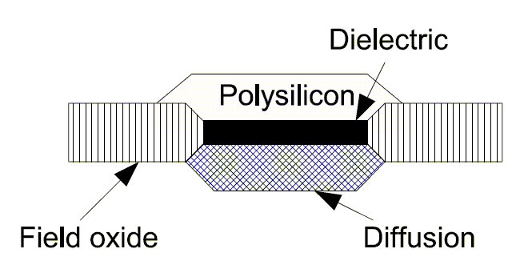
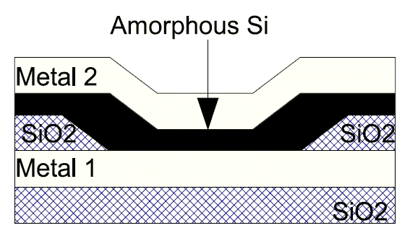
Antifuse
ViaLink -
QuickLogic
PLICE - Actel
PLICE:
ONO dielectric
Sandwich din PolySi – dielectric – n+ strat de difuzie
ViaLink:
Dielectric din siliciu amorfic programabil
Sandwich din strat metalic – dielectric – strat metalic
(Courtesy Cristophe Bobda)

Slide 6
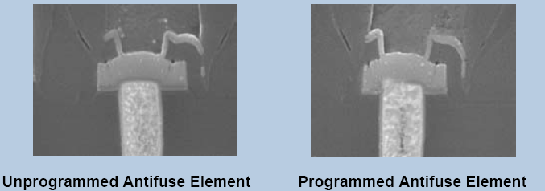
FPGA bazat pe antifuse
Avantaje:
suprafaţa scăzută
Imposibilitatea furtului, necesită microscop electronic
rezistenţă şi capacitate parazită scăzute faţă de tranzistori ⇨ reducerea întârzierilor RC la rutare
Dezavantaje:
FPGA bazate pe antifuse nu sunt potrivite pentru reprogramări frecvente
FPGA bazate pe antifuse sunt de obicei programate o singură dată (one-time programmable FPGAs)
(Courtesy Burleson/Gogniat)

Slide 7
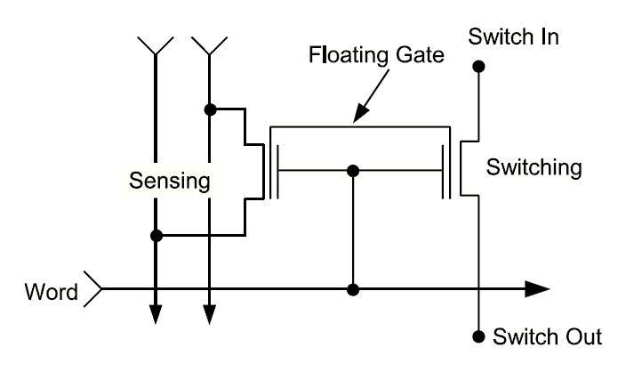
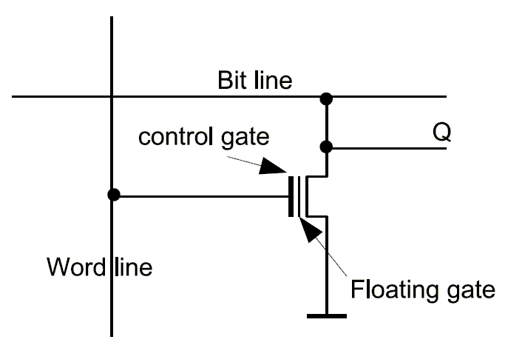
FPGA bazat pe EEPROM
FLASH:
Memorie nevolatilă
Programare limitată ca număr de ori
Nepotrivită pentru reconfigurable computing
EPROM (Erasable PROM):
baza este o poartă flotantă, programabilă
Se aplică 10-21V între control gate şi transistor drain
Aceasta duce la încărcarea negativă a control gate
Se compensează tensiunea aplicată pe control gate şi astfel tranzistorul rămâne blocat
EEPROM (Ellectrically Erasable PROM):
Se aplică o tensiune ridicată la control gate
2+ tranzistori folosiţi într-o celulă ROM: access şi programmed transistor
Programmed transistor: aceeaşi funcţie cu floating gate din EPROM
Reprogramabilitate similară SRAM dar lentă
(Courtesy Cristophe Bobda)

Slide 8
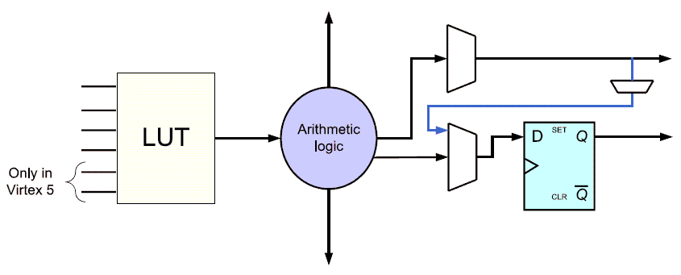
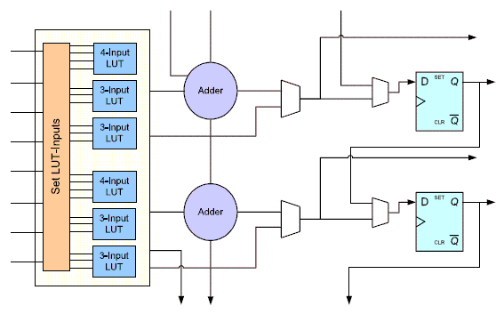
Exemple de CLB
CLB (Altera StratixII):
Un set de multiplexoare, bistabile şi logică aritmetică pentru sumatoare (z şi cout)
Mix de LUT cu 3 şi 4 intrări ce asigură compatibilitate cu design+uri cu 4 intrări dar şi posibilitatea de design+uri cu max. 8 intrări
CLB (Xilinx şi Altera Cyclone):
LUT cu 4-6 intrări pentru memorarea configuraţiei
Un set de multiplexoare pentru selecţia intrărilor la LUT şi bistabil
Logică aritmetică pentru sumatoare (z şi cout)
Un bistabil
(Courtesy Cristophe Bobda)

Slide 9
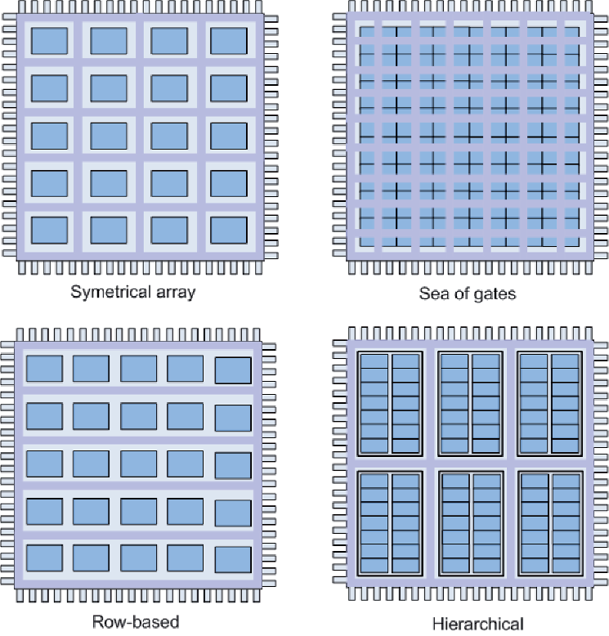
Structuri de FPGA
Matrice de CLB-uri şi interconexiuni programabile cu structură dependentă de fabricant
Structuri:
Symmetrical Array
Row-based
Hierarchy-based
Sea-of-gates
(Courtesy Cristophe Bobda)

Slide 10
Symmetrical Array
Matrice 2d de CLB-uri integrate într-un set de interconexiuni orizontale şi verticale
Rutare asigurată de switch-uri la intersecţia dintre o linie orizontală şi una verticală
2 familii de tip symmetrical array:
Xilinx Virtex
Atmel AT40K

Slide 11
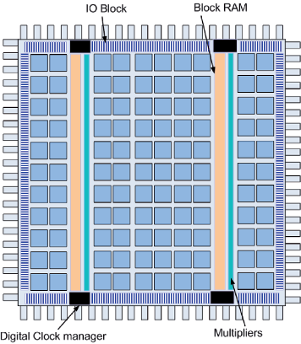
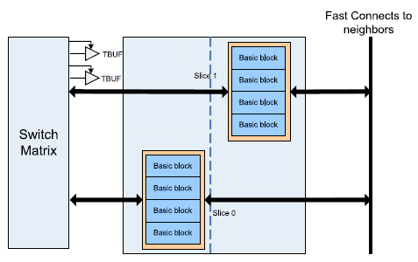
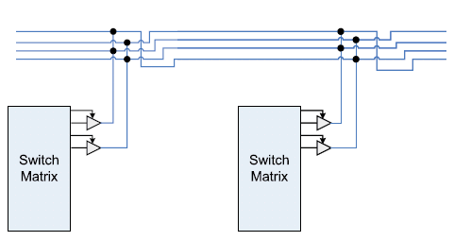
Xilinx Virtex
Matricea de switch-uri constă din multiplexoare programabile pentru accesul CLB la semnale dintr-un canal de comunicaţie sau pentru rutare de semnale
Xilinx Virtex II
Fiecare CLB element conectat la o matrice de switch-uri pentru acces la structura de rutare
Fiecare CLB accesează 2 TBUF
4 conexiuni orizontale per CLB pentru on-chip tristate busses
Fiecare TBUF accesează 2 linii orizontale
CLB-urile comunică cu vecinii prin fast connexion tracks
(Courtesy Cristophe Bobda)

Slide 12
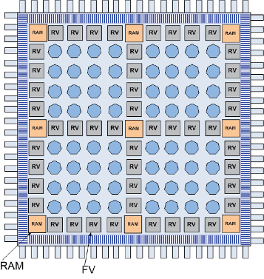
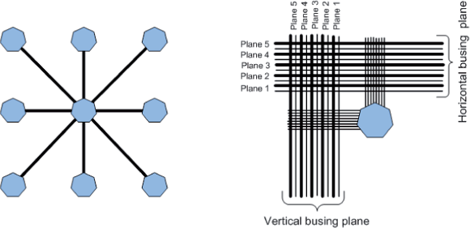
Atmel AT40K
Sunt oferite 7 busing planes
5 sunt identice, fiecare oferă 1 bus local şi 2 expres
Repetoare conectează 2 bus-uri locale adiacente cu 2 segmente de bus expres
Bus-urile locale: 4 celule; Bus-urile expres: 8 celule
Se pot forma bus-uri tristate prin traversarea repetoarelor
Fiecare celulă poate fi direct conectată la cei 8 vecini
Atmel AT40K – symmetrical array
(Courtesy Cristophe Bobda)

Slide 13
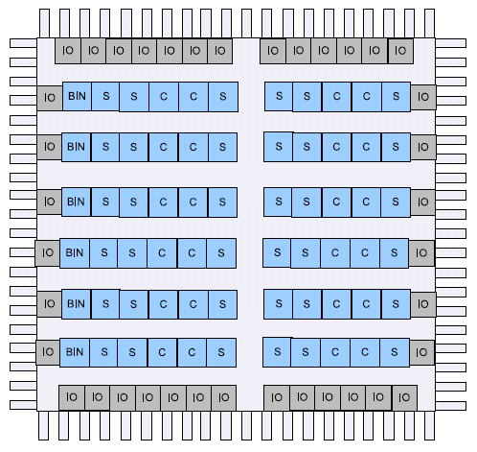
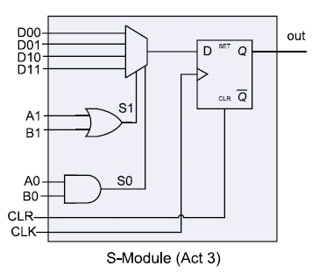
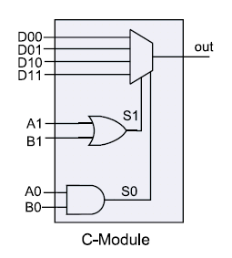
Row-Based FPGAs
Un FPGA row-based constă din alternanţe de linii de blocuri logice (sau macrocelule) şi canale de comunicaţie
Spaţiile dintre blocurile logice sunt canalele de comunicaţie
Actel ACT3
Compus din module:
De tip C
De tip S
(Courtesy Cristophe Bobda)

Slide 14
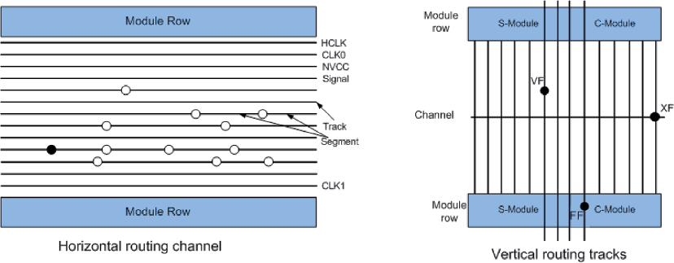
Actel ACT3
Rutarea se face pe orizontală utilizând canalele
Pe verticală sunt oferite trasee dedicate
Un canal constă din mai multe linii compuse din segmente
Lungimea minimă a unui segment: 2 molecule
Lungimea maximă: întregul circuit
(Courtesy Cristophe Bobda)

Slide 15
Actel ACT3
Un segment orizontal mai lung de 1/3 din lungimea liniei se consideră lung
Linii orizontale nededicate rutează reţele de semnale
Există linii dedicate pentru clock, power şi ground
Liniile verticale sunt de 3 tipuri: intrare, ieşire, lungi
Un segment de intrare transportă intrarea unui CLB şi are acces la 2 canale de comunicaţie
Un segment de ieşire transportă ieşirea unui CLB şi are acces la 4 canale de comunicaţie
Segmentele lungi se folosesc pentru rutare generală
Interconexiuni cu antifuse

Slide 16
Sea-of-Gates
Similare cu symmetrical arrays, macrocelule aranjate într-o matrice 2d
Nu există spaţiu de rutare între macrocelule
Interconexiunile sunt configurate în celule
Actel ProASIC: EEPROM-based FPGA
Ierarhie de 4 nivele:
resurse locale
linii lungi
linii foarte lungi
reţele globale

Slide 17
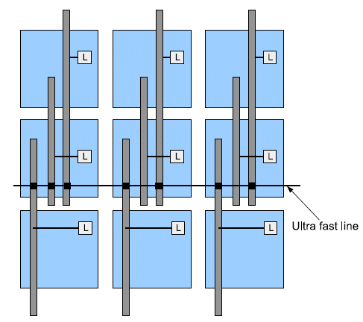
Actel ProASIC
Interconexiuni:
Locale – către cei 8 vecini
Linii lungi – până la 4 celule, fan-out majorat
Linii foarte lungi – pe dimensiunea circuitului, rutează semnale lungi sau cu necesar mare de fan-out
Reţele globale: clock şi alimentare
(Courtesy Cristophe Bobda)

Slide 18
Hierarchical-based FPGAs
Macrocelule plasate ierarhic în circuit
Elemente cu granularitate mică la nivele de bază în ierarhie, formează elementele următorului nivel
FPGA-urile Altera au 2 nivele ierarhice
LE-uri grupate (8 la Flex8000, 10 la Flex6000, 16 la Cyclone II şi 8 la Stratix II)
Semnale pentru un LE sau LE-uri adiacente rutate local
Fiecare linie/coloană de LE cu o linie/coloană dedicată de interconexiuni
Fiecare coloană de interconexiuni rutează între linii
Un semnal de pe o coloană trebuie rutat mai întâi pe o linie înainte de a intra într-un LE

Slide 19
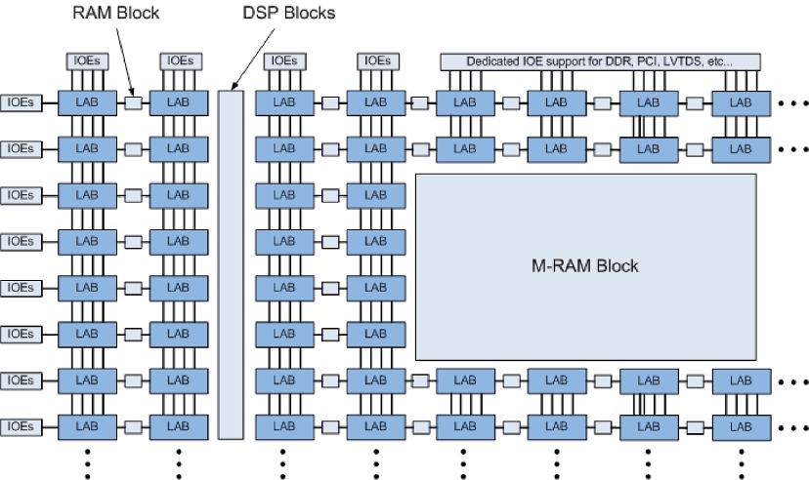
Altera Stratix II
(Courtesy Cristophe Bobda)

Slide 20
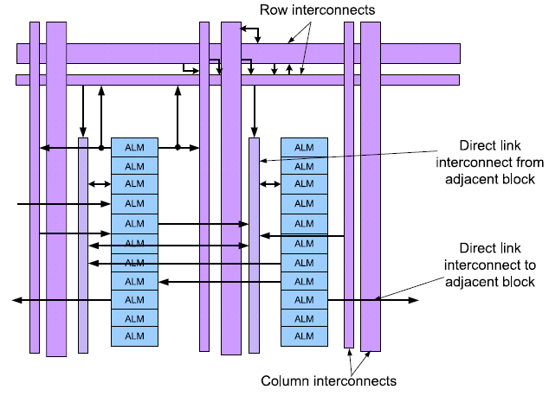
Altera Stratix II
(Courtesy Cristophe Bobda)

Slide 21
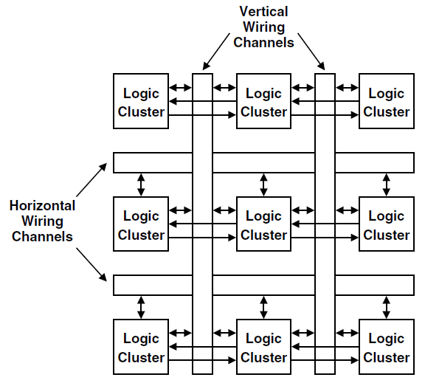
Long Line Routing
Altera Stratix, Actel ProASIC
Canale orizontale şi verticale cu mai multe linii de-a lungul circuitului
Interconectare prin Logic Cluster la intersecţia liniilor
(Courtesy Maya Gokhale)

Slide 22
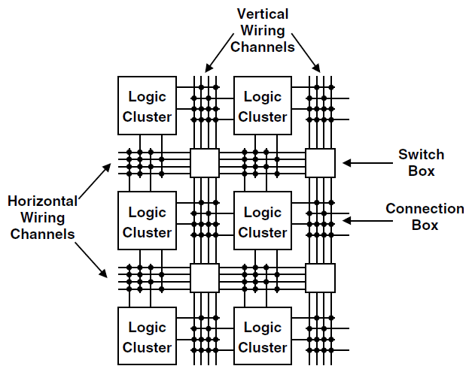
Island Routing
Xilinx
Cluster-e înconjurate de linii segmentate, orizontale şi verticale
Fiecare cluster accesează rutarea prin connection boxes
Oricare segmente se pot conecta prin switch box
(Courtesy Maya Gokhale)

Slide 23
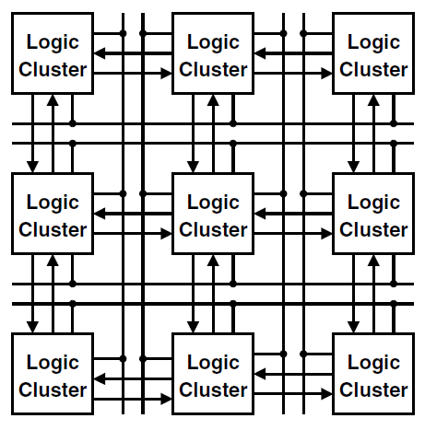
Cellular Routing
Majoritatea conexiunilor sunt locale, puţine lungi
Xilinx XC6200, Atmel 6000
Arhitecturi foarte fine grained (2 sau 3 funcţii de intrare)
Dezavantaje:
Întârzieri semnificative
Dificultăţi CAD
Costuri mari de programare
(Courtesy Maya Gokhale)

Slide 24
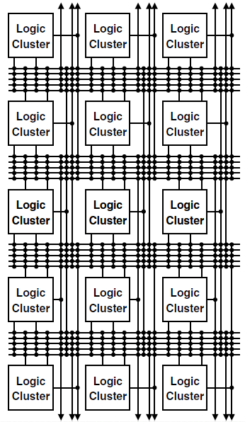
Row Routing
Utilizată la FPGA-uri antifuse
Actel ACT1, ProASIC
Orientare către conexiuni orizontale
Rutare între cluster-e logice
Utilizare de linii segmentate pentru reducerea întârzierilor
(Courtesy Maya Gokhale)

Slide 25
Hybrid (platform) FPGAs
Fabricanţii obligaţi să includă macro-uri testate, consacrate în circuite
Resurse oferite: RAM, clock managers, module aritmetic e, interfeţe de reţea, procesoare
Clase de aplicaţii după Xilinx:
system on chip (SoC) - Virtex 4 FX: embedded processor, memory, dedicated bus resources
digital signal processing (DSP) - Virtex 4 SX: abundenţă de macro pentru înmulţire
pure logic - Virtex 4 LX: dominant tabele LUT

Slide 26
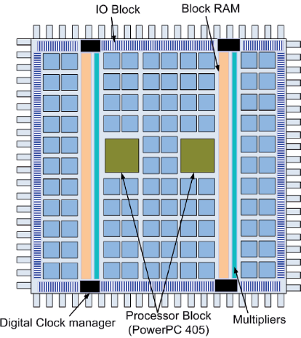
Xilinx Virtex II PRo
Max. 4 procesoare RISC IBM Power PC 405 la 300+ MHz
Embedded high-speed serial RocketIO transceivers with up to 3.125 Gb/s per channel
Memorie dual port BlockRAM
18 × 18-bit multiplier blocks
Digital clock manager (DCM) pentru autocalibrare
Fully digital solution for clock distribution delay compensation,
On-chip clock phase shifting
(Courtesy Cristophe Bobda)

Slide 27
Vă mulţumesc!

